Slide 1
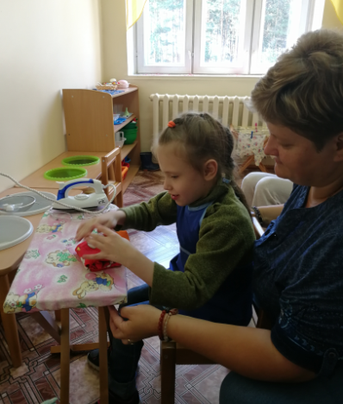
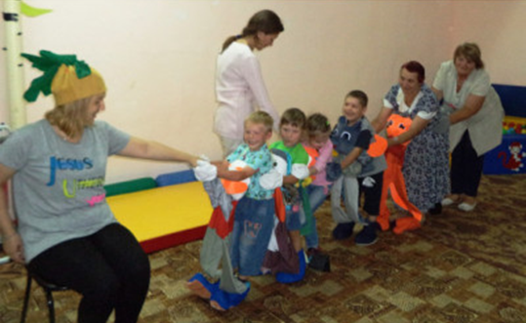
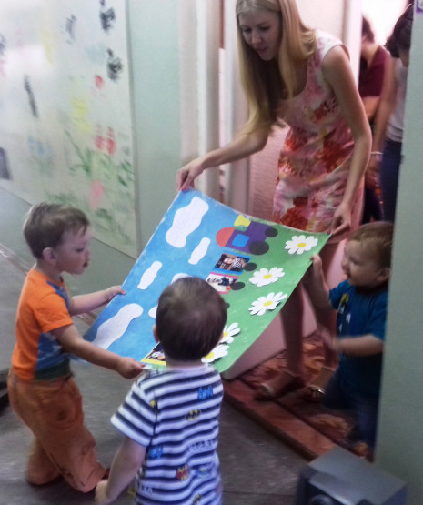
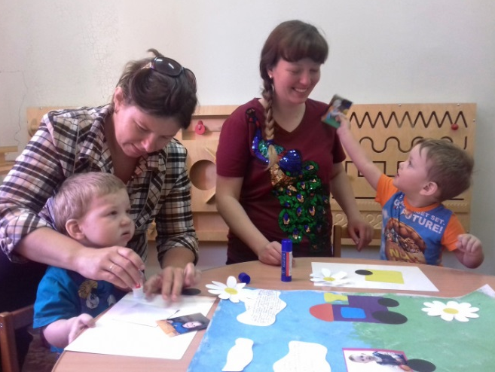
Муниципальное казенное учреждение Сузунского района «Комплексный центр социального обслуживания населения»
«ШКОЛА РАННЕГО РАЗВИТИЯ»

Slide 2
«Школа раннего развития» открыта в 2018 году
на базе отделения реабилитации инвалидов, детей-инвалидов и семей с детьми
Функционирует в рамках реализации комплекса мер по формированию современной инфраструктуры служб ранней помощи на территории Новосибирской области

Slide 3
ДОКУМЕНТЫ, РАЗРАБОТАННЫЕ В РАМКАХ «ШКОЛЫ РАННЕГО РАЗВИТИЯ»
Приказ №18/1 от 05.02.2018 «О реализации Комплекса мер по формированию современной инфраструктуры служб ранней помощи на территории Новосибирской области»
Положение о порядке приема и пребывания детей и родителей в «Школе раннего развития»
Рабочая документация
Программа «Школа раннего развития»

Slide 4
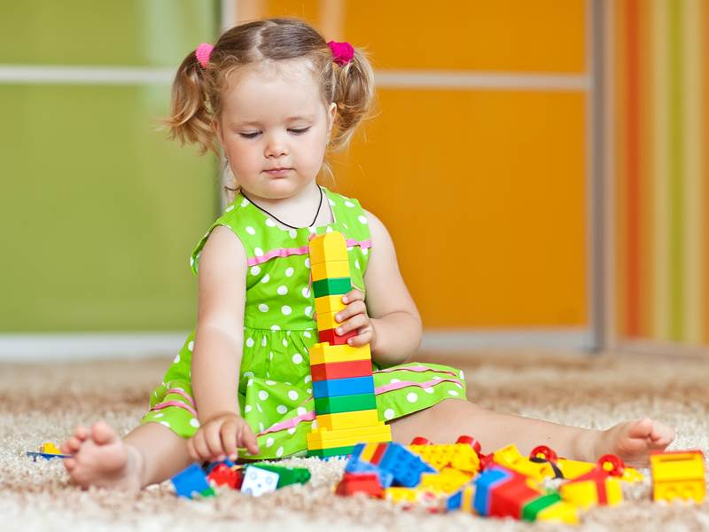
Организация пространства
Сенсорная комната
Игровая комната
Творческая мастерская
Комнаты для занятий по методике М. Монтессори
Кабинет для индивидуальных занятий

Slide 5
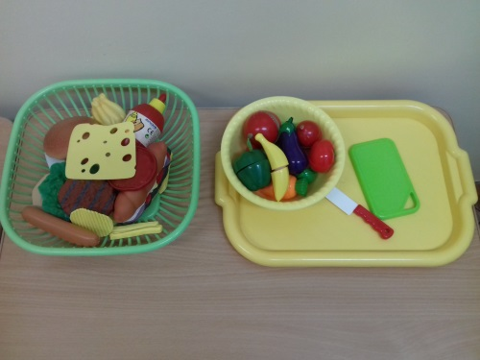
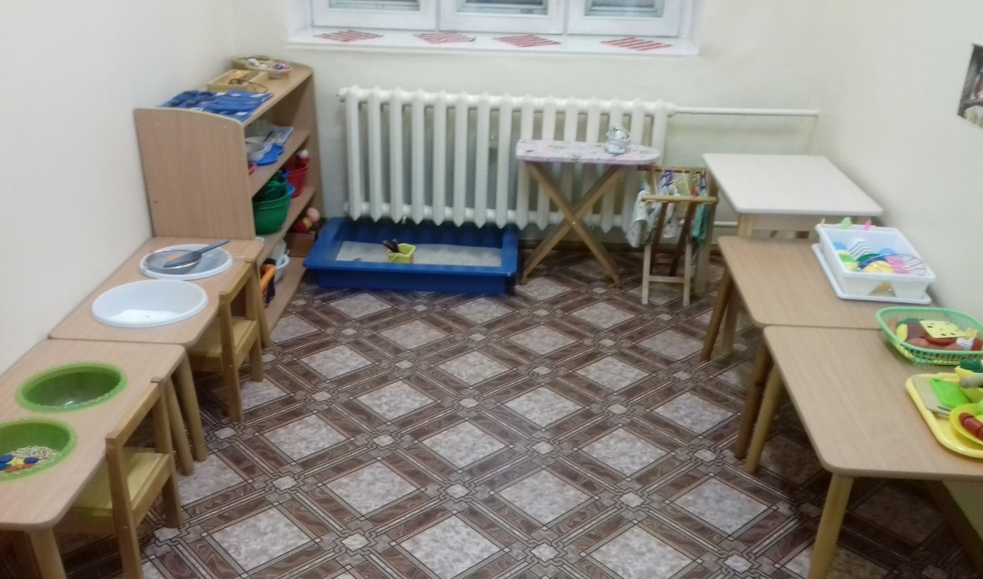
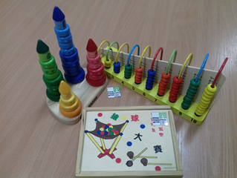
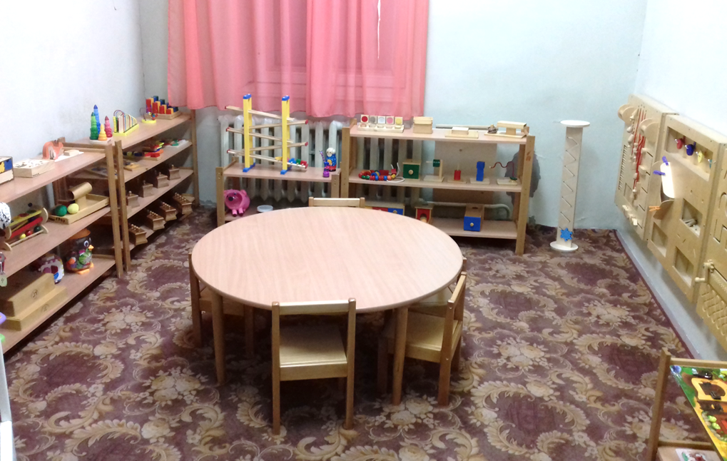
Развивающие зоны по методике М.Монтессори
«Зона
бытового
развития»
«Зона сенсорного
развития»

Slide 6
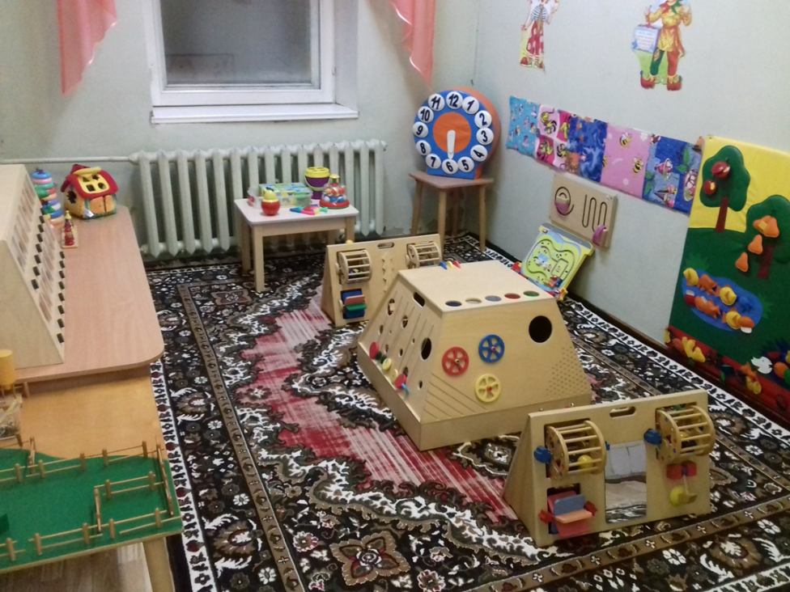
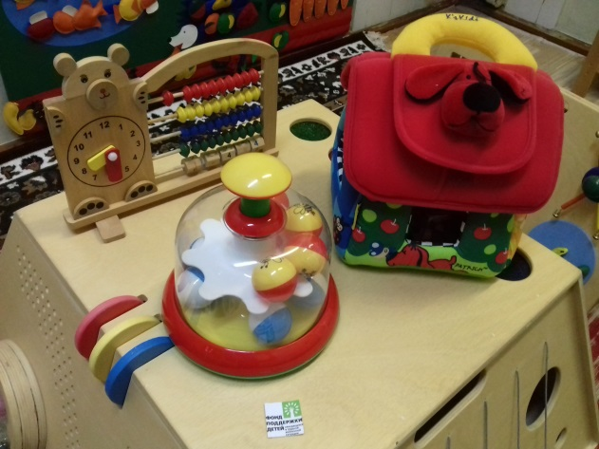
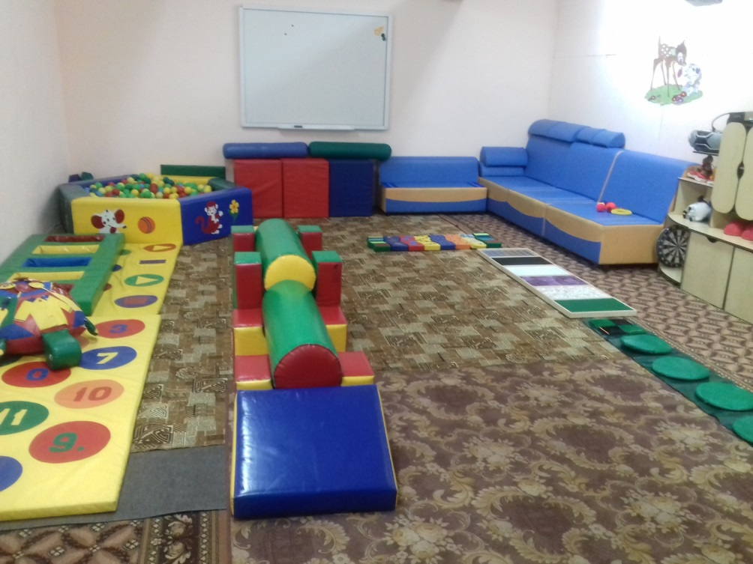
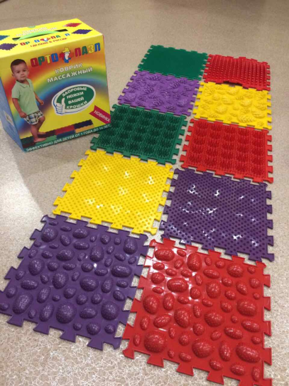
«Зона раннего
развития»
«Зона двигательного
развития»

Slide 7
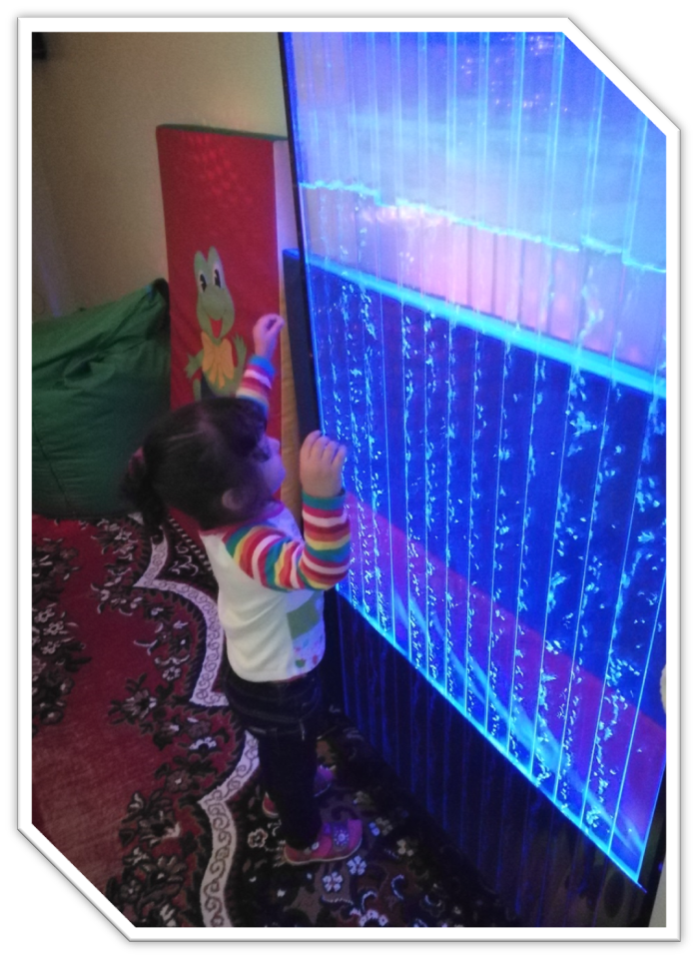
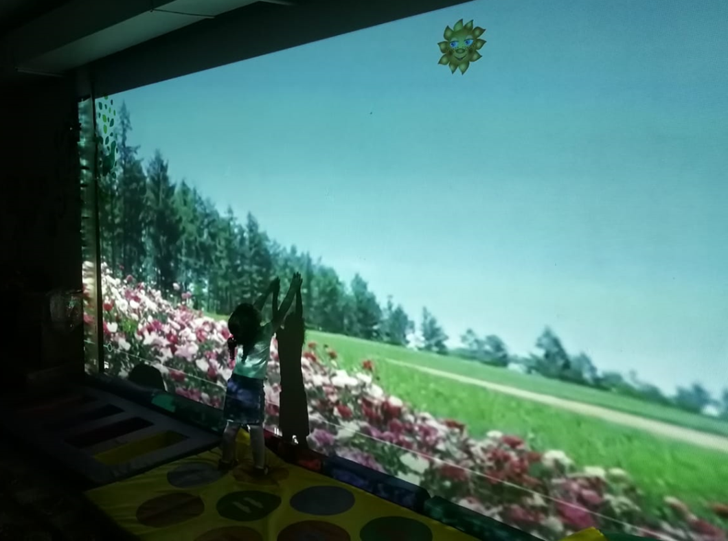
Пузырьковая панель
Волшебная комната

Slide 8
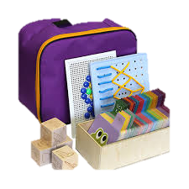
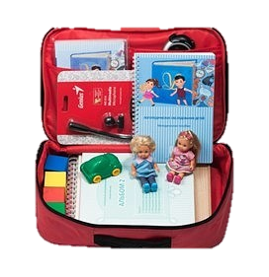
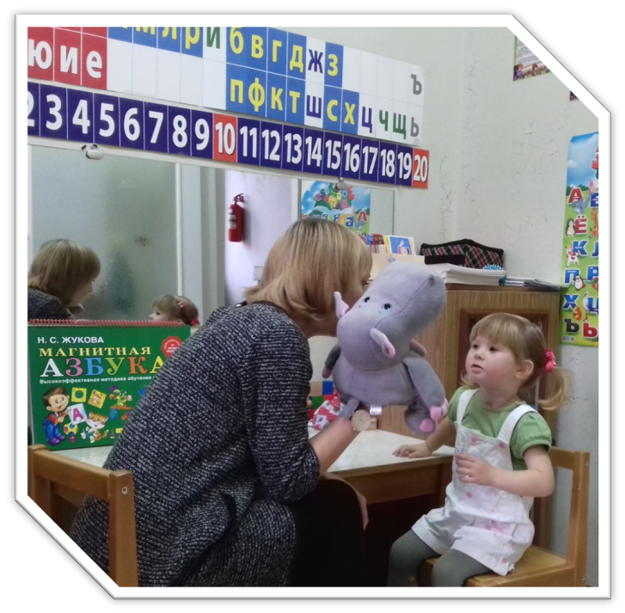
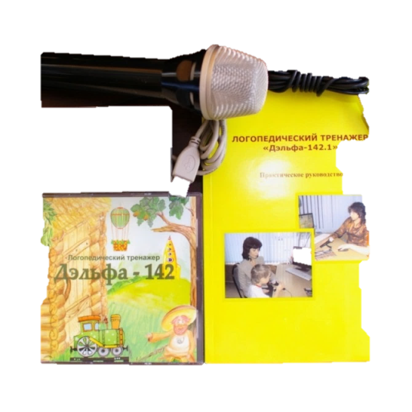
Логопедический кабинет
«Логопедическое обследование» и «Развитие и коррекция речи» В.М. Акименко
Логопедический тренажер «Дельфа-142»

Slide 9
Состав междисциплинарной команды
Специалисты
МКУ Сузунскго района «КЦСОН»
Руководитель Школы
Психолог
Специалисты по социальной работе
Социальный
педагог
Психолог
Специалисты
Сузунского филиала ГБУ НСО Областного центра диагностики и консультирования
Логопед
Заведующий отделением детской реабилитации

Slide 10
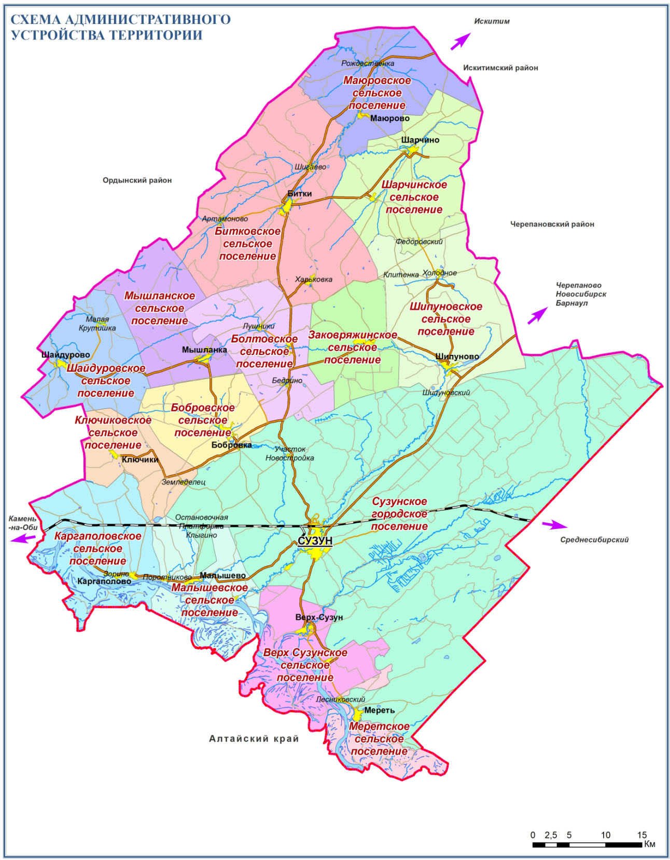
-МКУ Сузунского района
«КЦСОН»
-ГБУЗ НСО "Сузунская ЦРБ"
-Сузунский филиал ГБУ НСО Областного центра диагностики и консультирования
-Муниципальное казенное дошкольное образовательное учреждение

Slide 11
Основная цель создания «Школы раннего развития»:
организация условий для оказания психолого-педагогической и социальной помощи семьям, воспитывающим детей с инвалидностью и детей с ограниченными возможностями здоровья от 0 до 3 лет (в индивидуальных случаях до 7 лет) в целях содействия их оптимальному развитию
Целевая группа - дети от 0 до 7 лет:
1
2
с установленной инвалидностью
3
с установленной инвалидностью
3
4
с ограниченными возможностями здоровья
5
воспитывающиеся в семье, находящаяся в социально опасном положении
4
родители, которых обеспокоены наличием у ребенка особенностями развития

Slide 12
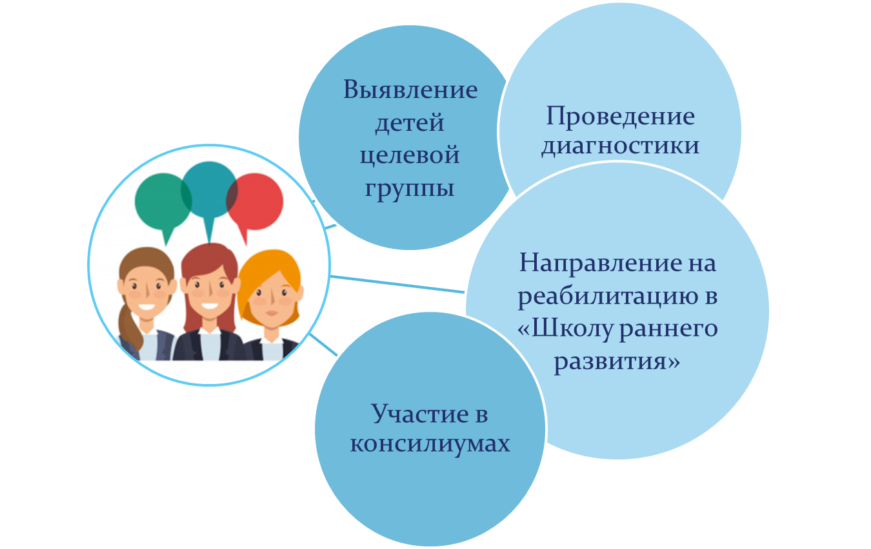
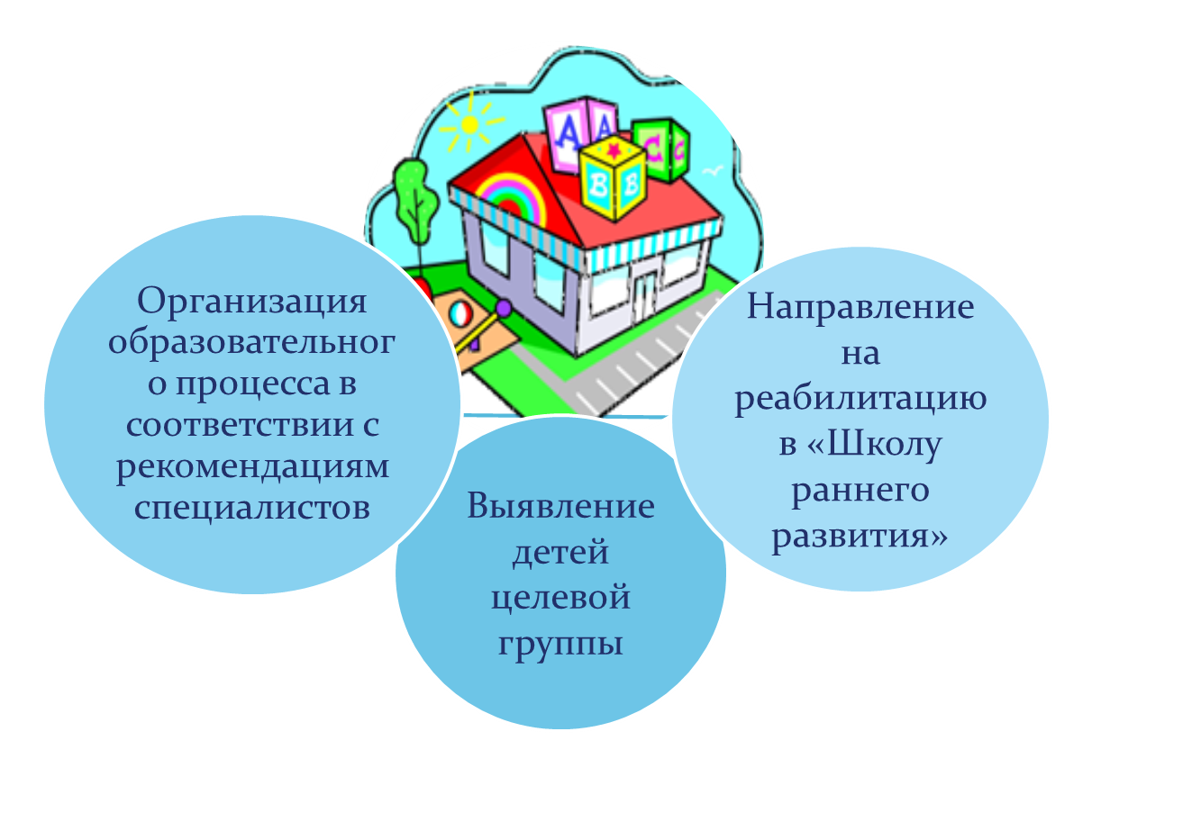
Сузунский филиал ГБУ НСО Областного центра диагностики и консультирования
ГБУЗ НСО
"Сузунская ЦРБ"
Муниципальные казенные дошкольные образовательные учреждения

Slide 13
Знакомство с семьей,
встреча в учреждении,
первичная диагностика(KID-R, RCDI-2000)
Принятие решения о включении семьи в «Школу раннего развития»
Личное обращение семьи
Получение сведений от органов местного самоуправления, населения
Получение сведений от органов и учреждений системы профилактики
Формы выявления
Выявление семей, воспитывающих детей с инвалидностью и детей с ОВЗ
в возрасте от 0-3 лет
Заключение договора

Slide 14
\
Алгоритм оказания услуг
МКУ Сузунского района «КЦСОН»
Отделение реабилитации инвалидов, детей – инвалидов и семей с детьми
р. п. Сузун, ул. Партизанская, д. 214
Тел: 8(383) 46 2 23 24
8-960-788-74-15
Отдел организации социального обслуживания населения (ООСОН)
р. п. Сузун, ул. Ленина 51
кабинет № 14
Тел: 8(383) 46-2-27-36
Коррекционно-развивающие занятия в «Школе раннего развития»
1
2
3
4
5
Позвонить по телефону, записаться на приём
Пройти диагностику уровня развития ребёнка
Обратится в ООСОН для разработки индивидуальной программы предоставления социальных услуг (ИППСУ)
Написать заявление в отделении реабилитации о предоставлении услуг, заключить договор
Документы для оформления ИППСУ
паспорт законных родителя;
свидетельство о рождении ребёнка;
справка МСЭ, ИПРА;
при отсутствии инвалидности: заключение ПМПК, заключение врача

Slide 15
Формы работы
Индивидуальные занятия
Дистанционные консультации
Домашнее визитирование
Групповые занятия

Slide 16
Маршрут сопровождения семьи
Диагностика
Установление контакта
Коррекционно-развивающая деятельность
Индивидуальные и групповые коррекционно-развивающие логопедические, психологические и педагогические занятия в диаде родитель + ребенок
Консультативная деятельность
Индивидуальное консультирование родителей, в том числе посредством видеосвязи
Диагностика уровня развития ребенка
Мониторинг активности семьи
Правовое консультирование
Информационная поддержка
Клуб общения для родителей «Доброе сердце»
Раздаточный материал с рекомендациями по уходу и развитию ребенка в домашних условиях
Информационная страничка в социальной сети ОК «Детская реабилитация»
1
2
3
4

Slide 17
Виды деятельности
Музыкальная гимнастика «Топотушки»
Пальчиковая гимнастика «Дружные пальчики»
Свободная работа в развивающих зонах М.Монтессори
Индивидуальные занятия с логопедом
Творческая деятельность «Детская фантазия»
Релаксация, активизация в сенсорной комнате «Волшебные огоньки»
«Час самостоятельности» - это самостоятельная работа в развивающих зонах в системе «родитель-ребенок»

Slide 18
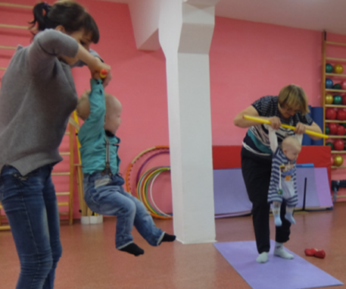
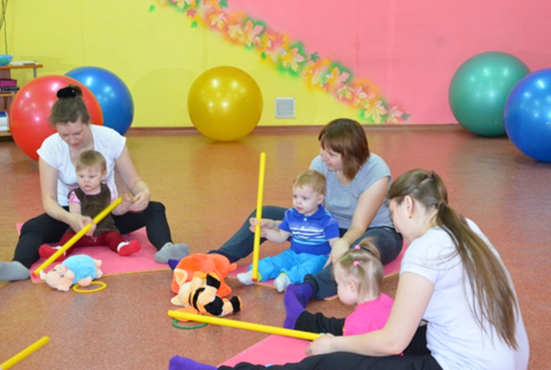
Активный малыш

Slide 19
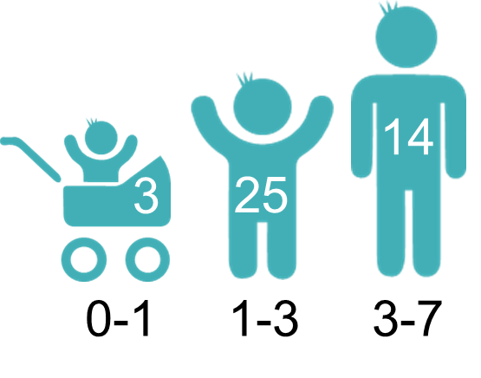
Количество детей прошедших «Школу раннего развития» в 2018 году

Slide 20
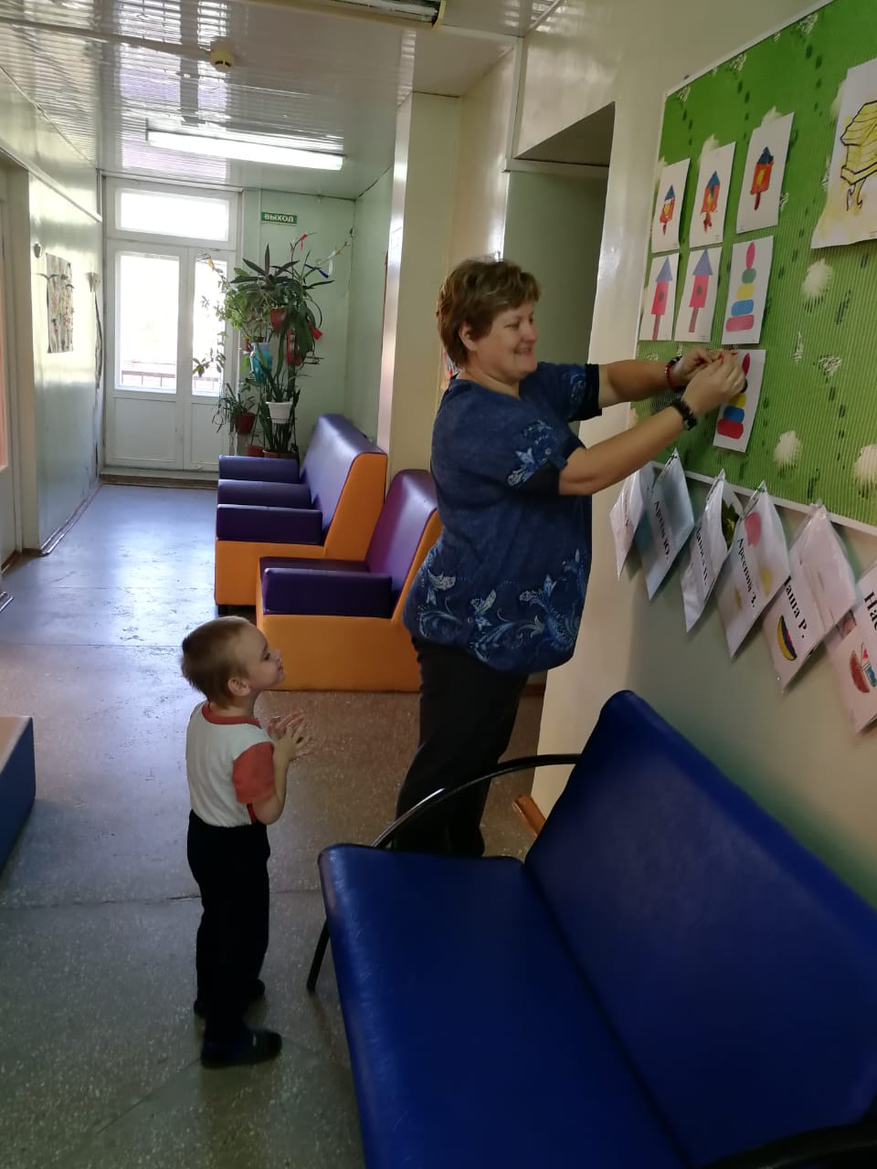
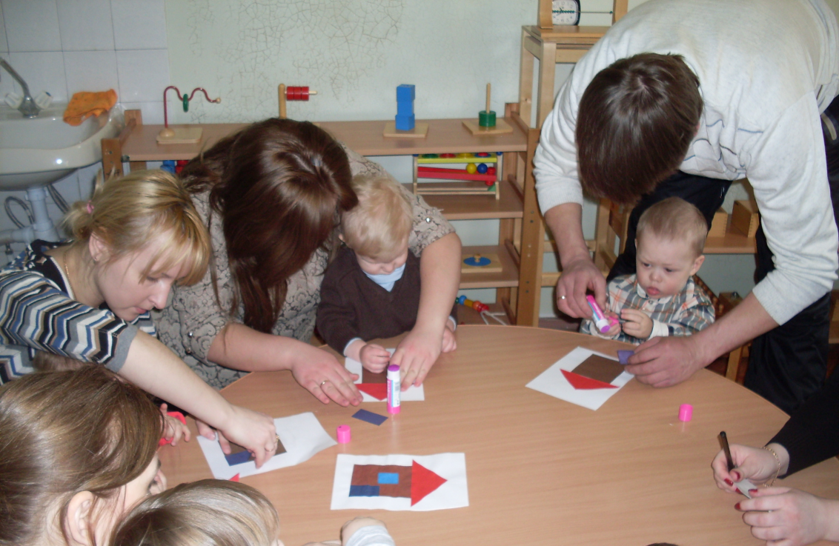
Портфолио достижений

Slide 21
МЕТОДИКИ И ТЕХНОЛОГИИ
Игровая терапия
Сказкотерапия
Технология работы сенсорной комнаты и «Волшебная комната»
Технология развития детей с аутизмом, с использованием оборудования для развития коммуникативных навыков
Технология физического развития «Активный малыш»
Арт-терапия
Методика М. Монтессори
Методики логопедического обследования и коррекции речевых нарушений.

Slide 22
Результаты работы в 2018 году
стал сидеть без поддержки, ползать на животе и самостоятельно вставать на ноги возле предметов мебели
1 ребенок
5 детей
Перешли с индивидуальной на групповую форму работы
11 детей
Стали посещать дошкольное образовательное учреждение
8 детей
Прошли ПМПК
8 детей
Стали задавать и отвечать на вопросы
4 ребенка
Стали говорить простые предложения и понимать обращенную речь
출처: 앤더슨 컨설팅

Slide 23
Дистанционная связь

Slide 24
СОТРУДНИЧЕСТВО
ГАУСО НСО «Реабилитационный центр для детей и подростков с ограниченными возможностями»
Методическая помощь по технологии «Альтернативной коммуникации по карточкам PECS для аутичных детей»
Консультации по сложным случаям
Реабилитационные услуги для несовершеннолетних
МКУ
Сузунского района «КЦСОН»

Slide 25
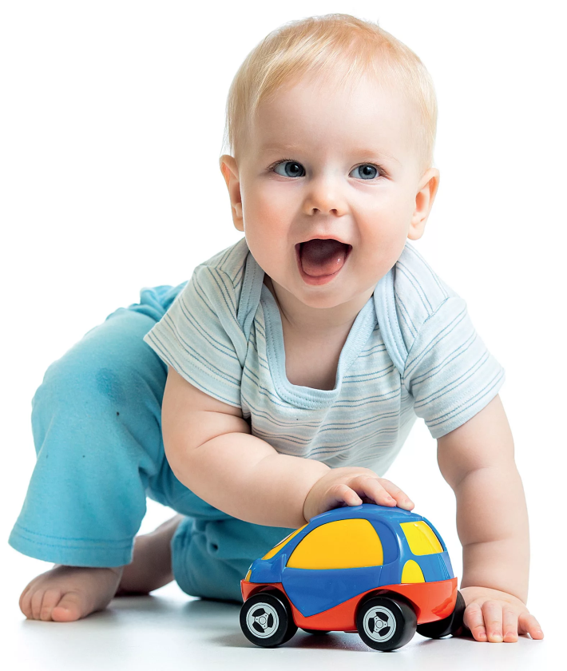
Контактные данные:
Адрес нахождения:
рп Сузун, ул. Партизанская, д. 214
Адрес электронной почты:
dreabilitatsiya@mail.ru
Телефон:
8 (383) 46 223 24
8 960 788 74 15
Режим работы:
понедельник, среда, пятница:
10.30 – 12.00
выходной:
суббота, воскресенье

